Slide 1
Світові релігії

Slide 2
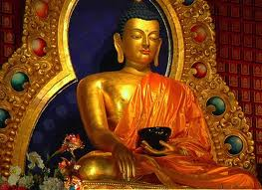
Найпоширеніші у світі три релігії, які через це дістали назву світових
буддизм
іслам
християнство

Slide 3
Крім того, значна частина людства сповідує
індуїзм
даосизм
синтоїзм
конфуціанство

Slide 4
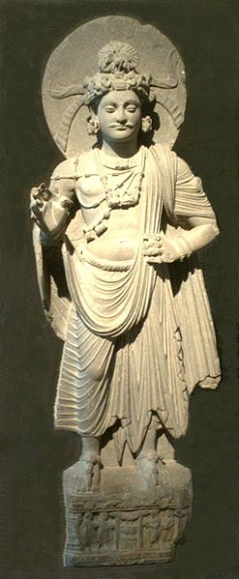
Буддизм— релігійно-філософське вчення (Дгарма) про духовне пробудження (бодгі), яке виникло близько VI століття до н. е. в Давній Індії. Засновником вчення вважається Сіддхартха Гаутама, в подальшому отримав ім'я Будда Шак'ьямуні.
Буддизм — одна зі світових релігій, яка зародилася в Індії і поширена переважно в Азії: від Шрі Ланки до Бурятії, і від Калмикії до Японії. Найбільше послідовників має в країнах Південно-Східної Азії, Східній Азії та Тибеті. Предмет науки буддології. Оригінальна назва: Дгарма (Закон, Вчення) або Буддга-дгарма (вчення Будди). Слово «буддизм» створене європейцями у XIX столітті.

Slide 5
Християнство зародилося на сході Римської імперії (території сучасного Ізраїлю, в Палестині) в I ст.. Як фактично єдина географічно-адміністративна спільнота проіснувала приблизно до 484 року. Хоча вже з кінця I століття в ній виникали різні секти, протистояння. Остаточний розкол Християнської Церкви на Східну (Православ'я) та Західну (Католицизм) відбувся 1054 року. У 1517 виник Протестантизм. Це три основні розгалуження в християнстві.
В наш час християнство є найпоширенішою у світі релігією — його притримуються близько 2,2 млрд осіб, що становить більше третини людства. Християнство посідає перше місце у світі за географічним поширенням, тобто майже в кожній країні світу є хоча б одна християнська громада.

Slide 6
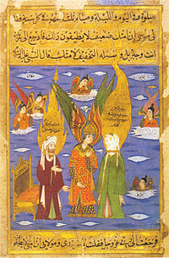
Іслам — це релігія, що походить від вчення Мухаммада, арабського релігійного і політичного діяча 7-го століття. Термін Іслам має на увазі «підпорядкування», або повну віддачу себе Богу. Прихильники ісламу відомі, як мусульмани, маючи на увазі «той хто представляє Бога». Зараз кількість мусульман коливається в межах від 1,1 - 1,8 мільярдів, що робить іслам другою за чисельністю вірян світовою релігією після християнства. Майже всі мусульмани належать до однієї з двох головних течій, Сунізму і Шиїзму. Сьогодні у світі приблизно 85% сунітів і 15% — шиїтів. Іслам — панівна релігія на Близькому Сході, також як і в деяких місцевостях в Африці і Азії. Велика ісламська громада є в Китаї, на Балканському півострові у Східній Європі і Росії. Є також великі ісламські громади серед іммігрантів в інших частинах світу, як наприклад у Західній Європі. Близько 20% мусульман живуть у країнах арабського світу.

Slide 7
Індуїзм — це третя за кількістю послідовників релігія у світі після християнства та ісламу. Індуїзм сповідує понад 1033 млн людей, з яких близько 1000 млн проживають в Індії та Непалі. Серед країн, в яких прихильники індуїзму становлять значну частину населення є Бангладеш, Бахрейн, Бутан, Гаяна, Індія, Катар, Кувейт, Малайзія, Маврикій, Непал, Об'єднані Арабські Емірати, Оман, Реюньйон, Сінгапур, Суринам, Тринідад і Тобаго, Фіджі та Шрі Ланка. Країни в яких прихильників індуїзму більше 1 мільйону також включають Індонезію та Пакистан.
Типовими для індуїзму можна визнати такі релігійні положення, як дхарма, карма, сансара, мокша і йога.Оскільки індуїзм поєднує у собі різні вірування й традиції, у нього немає єдиного засновника.

Slide 8
Конфуціанство — китайська етично-філософська школа, основа китайського способу життя, засновником якої був китайський філософ Кунфу-цзи, відомий на Заході як Конфуцій, який жив у 551—479 роках до н. е. Спираючись на давні традиції, Конфуцій розробив концепцію ідеальної людини, якій притаманні гуманність, почуття обов'язку, повага до старших, любов до людей, скромність, справедливість, стриманість тощо. Конфуціанство вважало основою соціального устрою моральне самовдосконалення індивіда й дотримання норм етикету, проголошувало владу правителя священною, а метою державного управління — інтереси народу.
Конфуціанство має деякі риси, спільні з релігією - культ предків, ритуали, жертвопринесення.
З II ст. до н. е. і до XX ст. конфуціанство було офіційною державною ідеологією Китаю. Нині позиції конфуціанства дещо ослабли під тиском європейських філософських ідей. У різний час конфуціанство поширювалося в Японії, В'єтнамі, Кореї.

Slide 9
Синтоїзм (31 млн віруючих)-традиційна релігія японців, яка зараз співіснує в Японії з буддизмом, конфуціанством та християнством. Бере початок у VI-VIII ст. н. е.
У центрі культу - Аматерасу, сонячна богиня, ім'я якої означає "та, що освітлює небо", від неї починали свій родовід японські імператори. Важливою особливістю синтоїзму є специфічний культ предків (камі), яких треба вшановувати не тільки з поваги і вдячності, а й з побоювання, щоб вони не наробили лиха нащадкам.
Також існує культ "чистоти", що розуміється і як фізична, і як духовна, з цим культом пов'язані обряди очищення.

Slide 10
Даосизм — китайське традиційне вчення, в якому присутні елементи релігії, містики, гадань, шаманізму, медитацій, а також традиційна філософія і наука. Послідовники даосизму звуться даосами.
В історії Даосизму має місце розділення вчення на філософський Даосизм (дао цзя), що розвинувся в неодаосизм, і релігійний (дао цзяо), що включив алхімію, демонологію, лікування. За час свого існування даосизм не створив єдиної церкви, а догматичні положення його ортодоксальних направлень не сформувалися в конкретний, спільний для всіх віруючих догмат. Це відбилося на поліморфізмі даоської доктрини особливостях ритуальної діяльності і організаційних рівнях. Проте даосизм є цілісний соціокультурний феномен, що робить значний вплив на життя сучасного китайського суспільства.

